Slide 1
中频电疗仪药方说明
智能止鼾助眠+轻医疗大数据平台

Slide 2
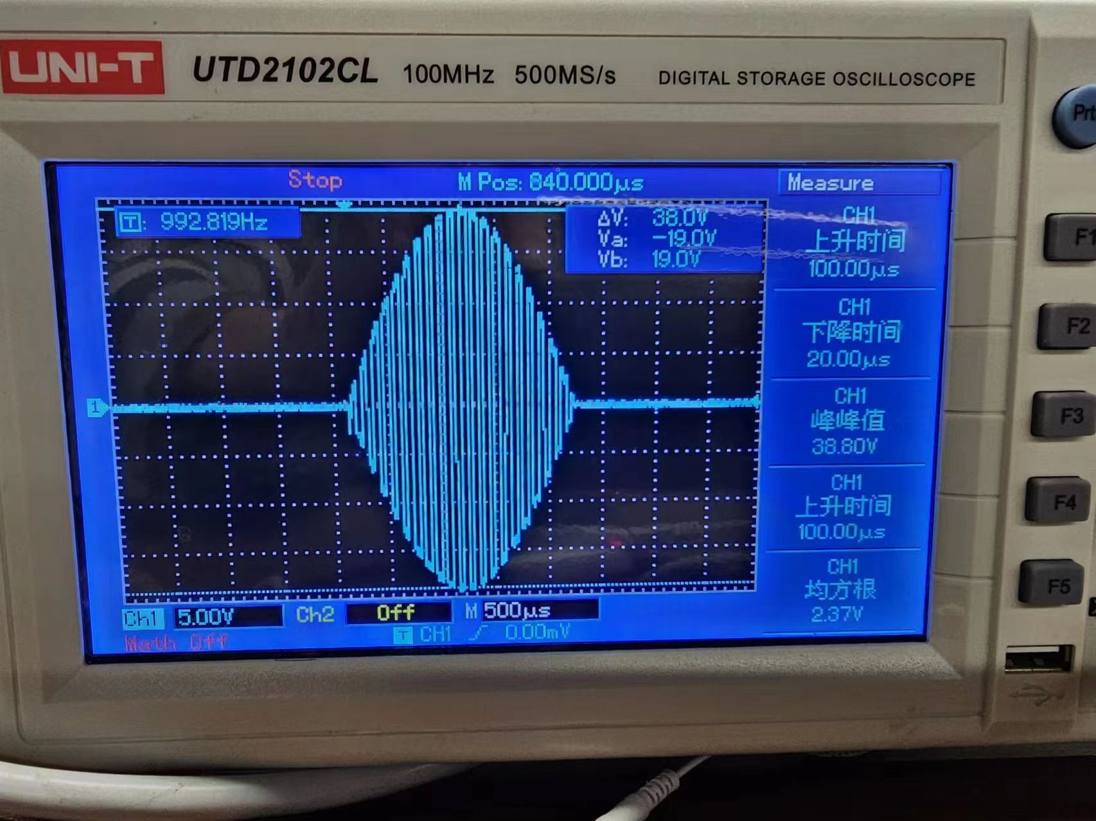
波形-正弦波
正弦波：主频10KHz, 频宽100us, 20个为一簇，占空比1：1

Slide 3
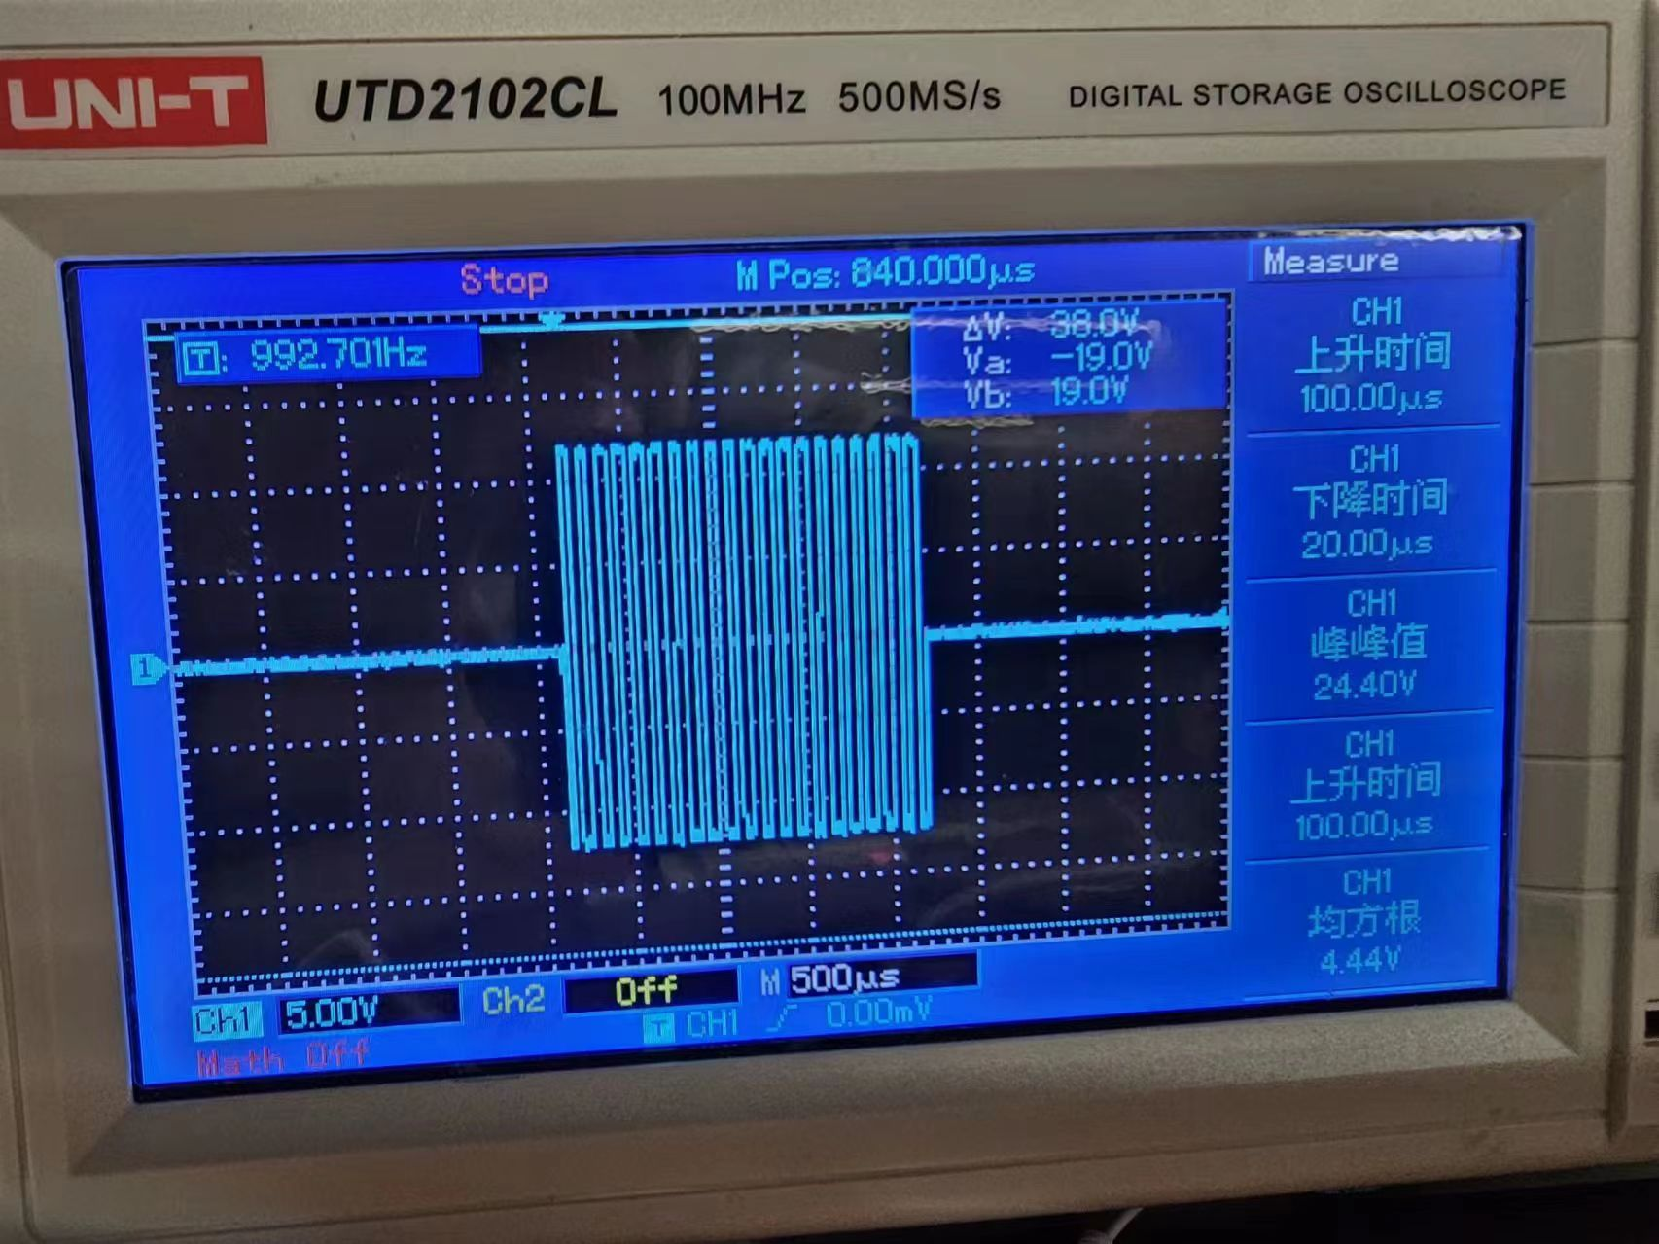
波形-方波
方波：主频10KHz, 频宽100us, 20个为一簇，占空比1：1

Slide 4
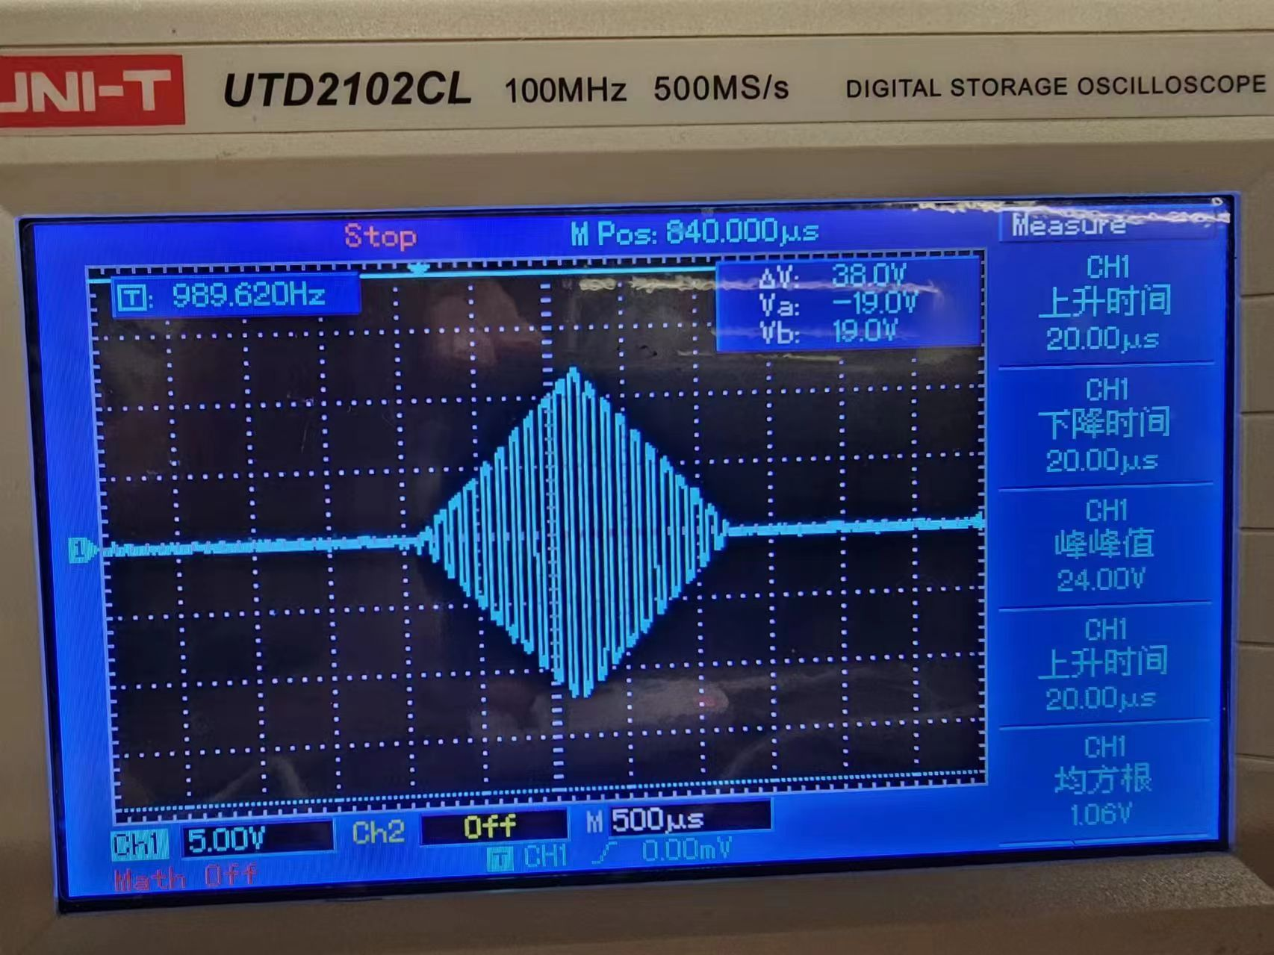
波形-三角波
三角波：主频10KHz, 频宽100us, 20个为一簇，占空比1：1

Slide 5
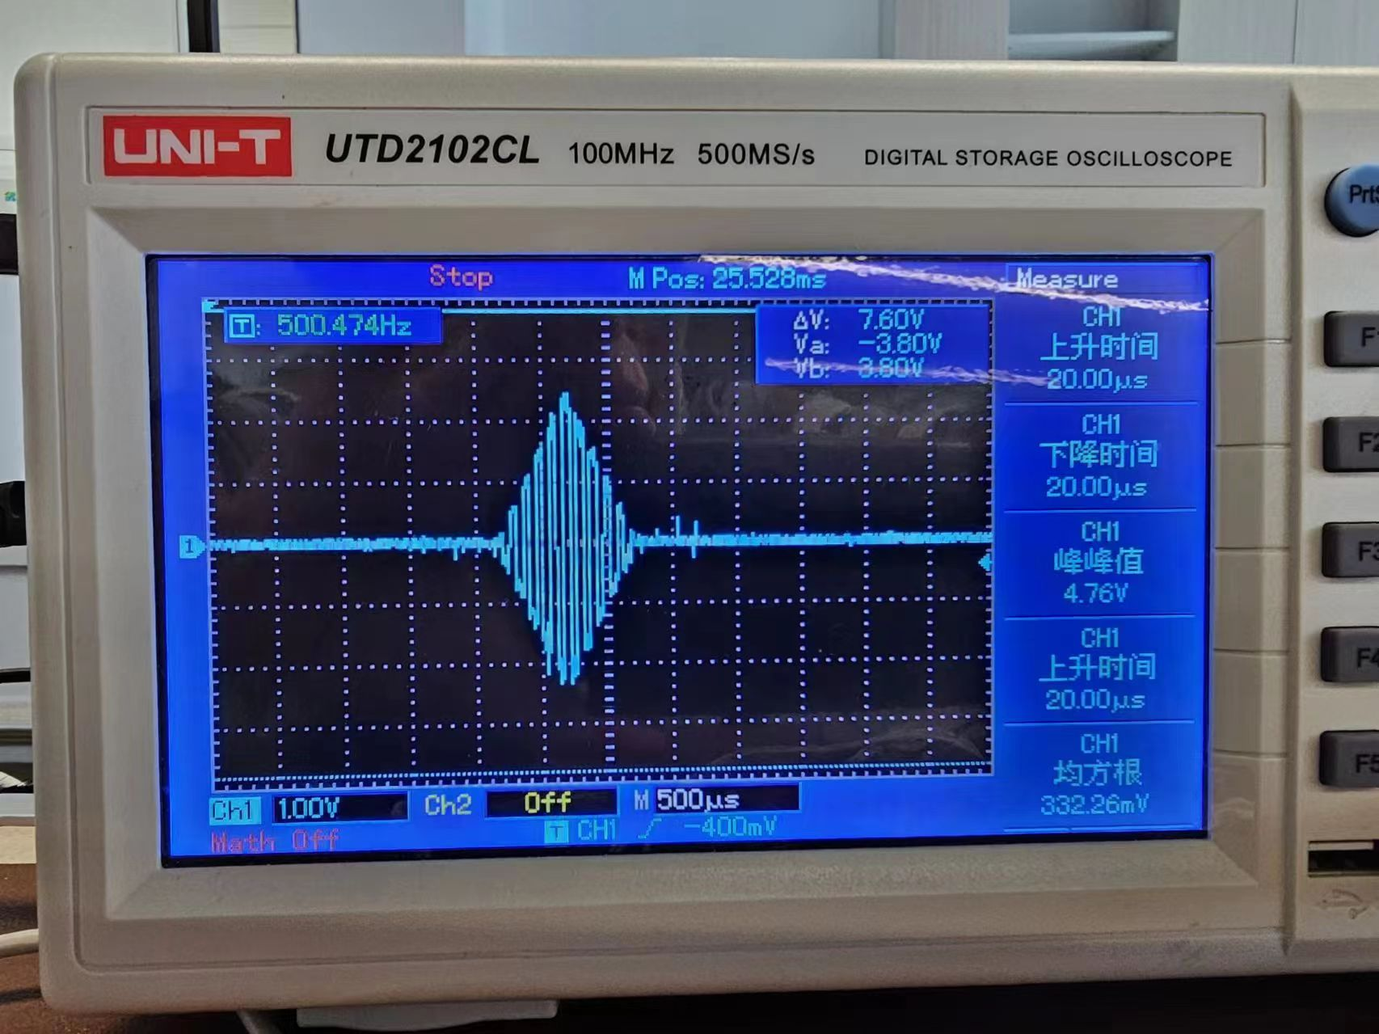
波形-尖波
尖波：主频10KHz, 频宽100us, 20个为一簇，占空比1：1

Slide 6
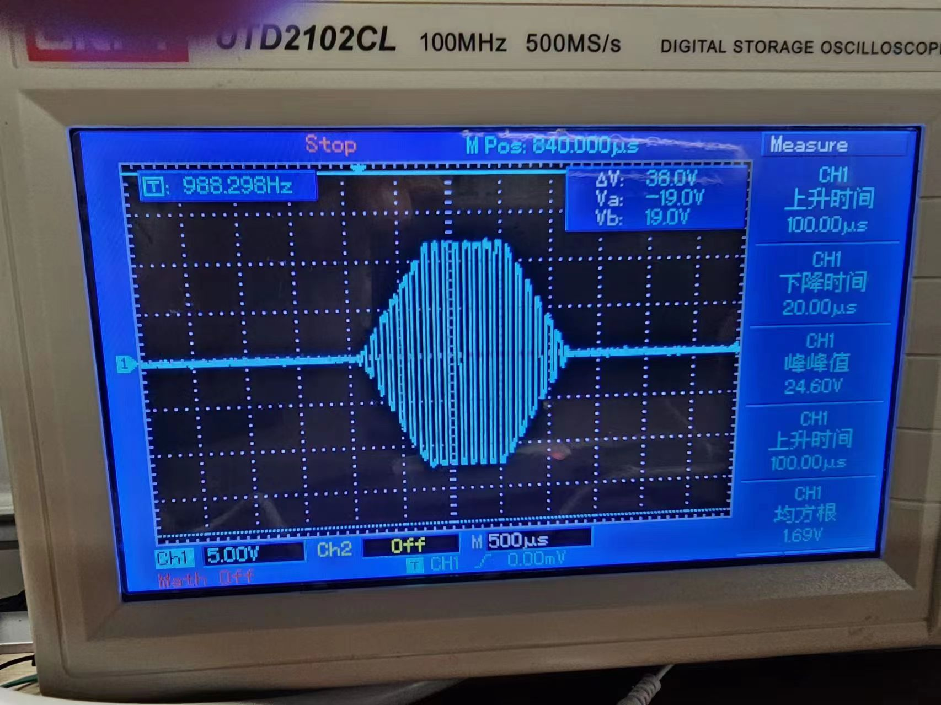
波形-梯形波
梯形波：主频10KHz, 频宽100us, 20个为一簇，占空比1：1

Slide 7
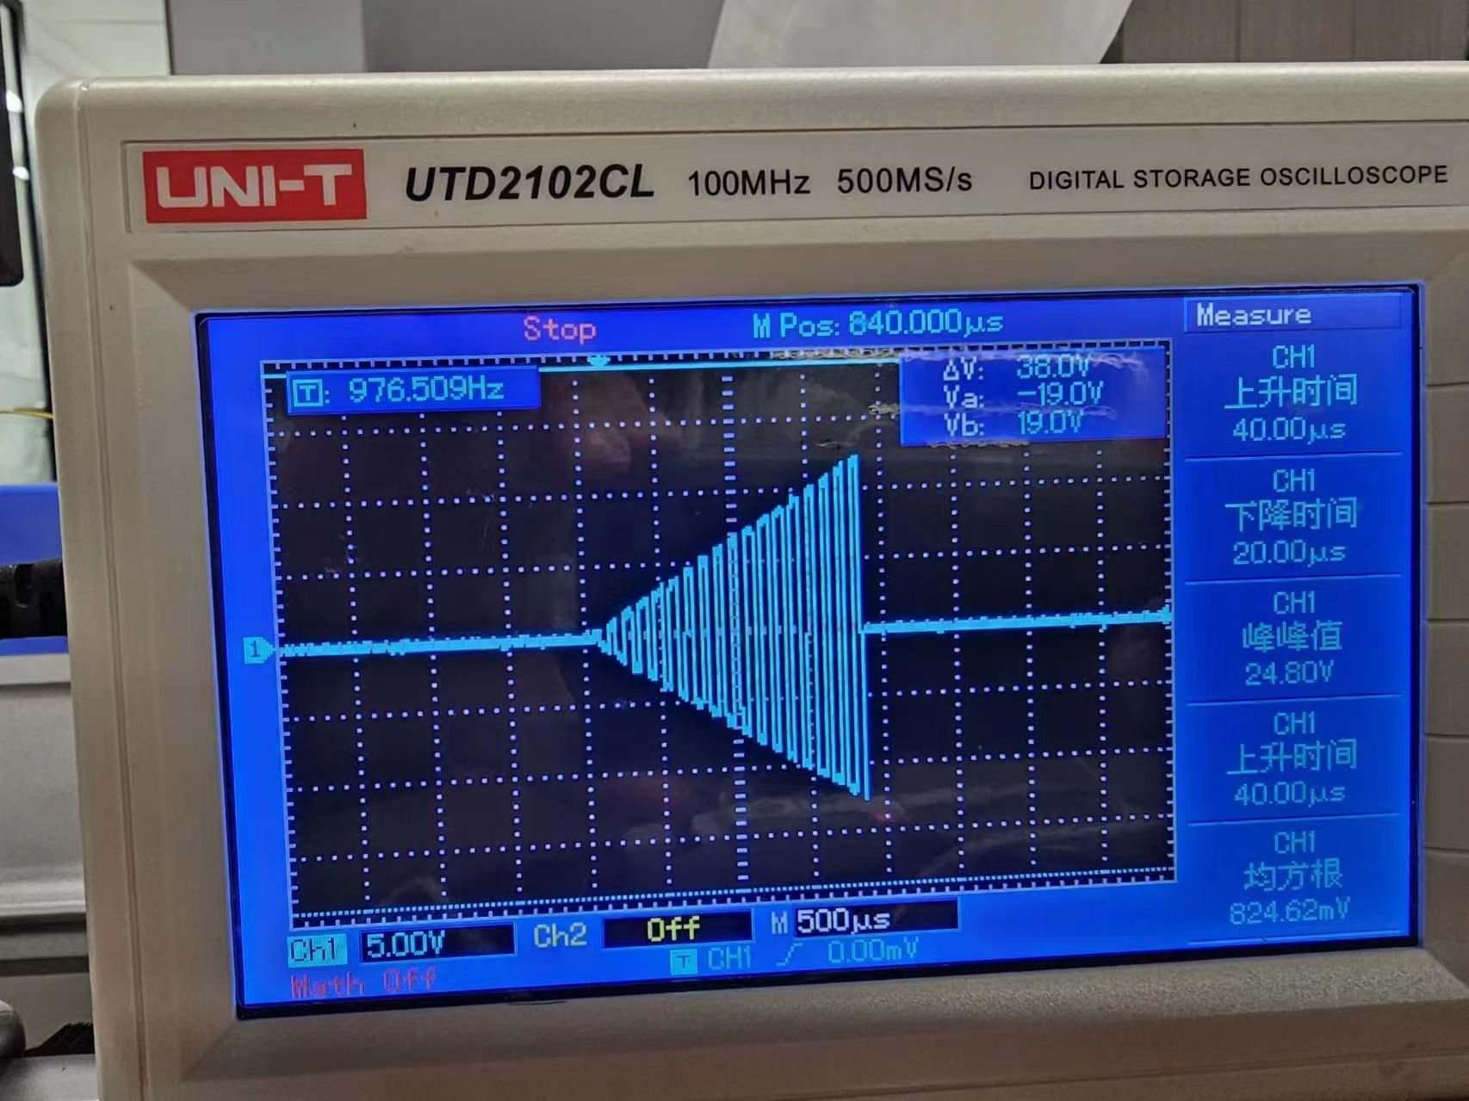
波形-锯齿形波
锯齿形波：主频10KHz, 频宽100us, 20个为一簇，占空比1：1

Slide 8
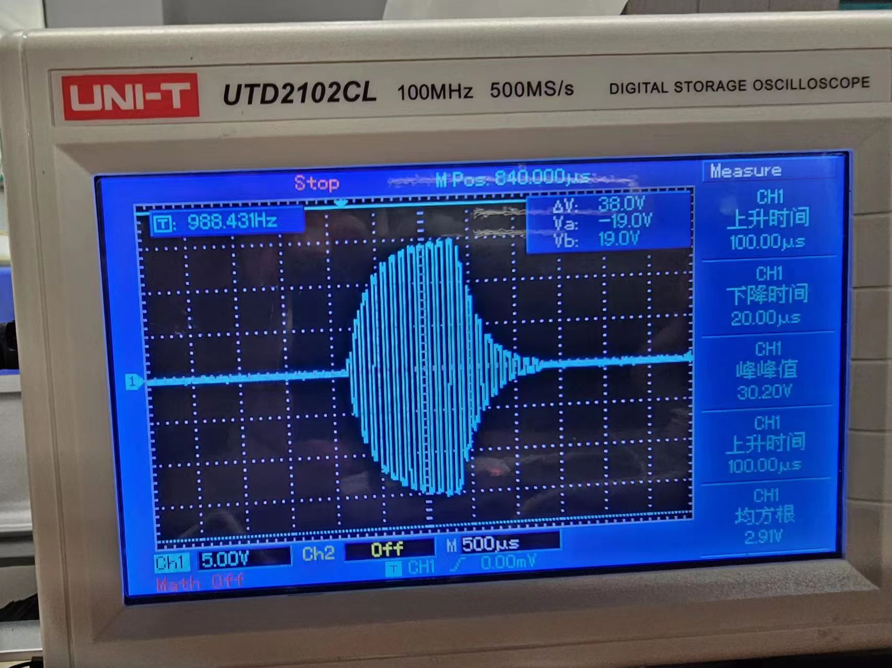
波形-指数形波
指数形波：主频10KHz, 频宽100us, 20个为一簇，占空比1：1

Slide 9
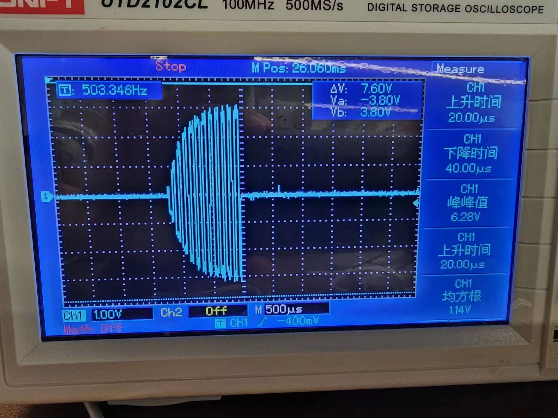
波形-扇形波
扇形波：主频10KHz, 频宽100us, 20个为一簇，占空比1：1

Slide 10
处方
处方号 | 波形占空比 | 工作频率KHz | 调制频率Hz | 调制波形 | 治疗时间Min | 必要性 | 主要功效
1 | 2：23 | 10 | 40 | 正弦波 | 30 | 可选
2 | 2：23 | 10 | 40 | 方波 | 30 | 可选
3 | 2：23 | 10 | 40 | 三角波 | 30 | 可选
4 | 2：23 | 10 | 40 | 尖波 | 30 | 可选
5 | 2：23 | 10 | 40 | 梯形波 | 30 | 必须 | 消炎消肿
6 | 2：23 | 10 | 40 | 锯齿波 | 30 | 可选
7 | 2：23 | 10 | 40 | 指数波 | 30 | 可选
8 | 2：23 | 10 | 40 | 扇形波 | 30 | 可选
9 | 2：23 | 10 | 40 | 正弦波、指数波 | 30 | 必须 | 软化瘢痕松解粘连
10 | 2：23 | 10 | 40 | 指数波、方波 | 30 | 必须 | 锻炼肌肉
11 | 2：23 | 10 | 40 | 方波、指数波、三角波 | 30 | 必须 | 镇痛
12 | 2：23 | 10 | 40 | 尖波、指数波、三角波 | 30 | 必须 | 兴奋神经肌肉
13 | 2：23 | 10 | 40 | 正弦波、尖波、指数波、三角波、方波、锯齿波 | 30 | 可选 | 消除运动疲劳

Slide 11
处方需求
每个处方中所有波形按名称次序，每个波形跑20秒，切换下一个波形，20秒后再切换，往复循环，完成一个处方设定周期。
APP连接设备，绑定，通过蓝牙保持与设备不间断联接。退出APP界面，蓝牙不断开，处方不停止。APP进程被杀，或蓝牙物理断开，或APP端停止处方，处方停止。
通过APP选处方，对设备进行升降档，设定时长。强制先选处方，选定处方后可选择强度，处方开始前进行中随时可以增加或降低强度；所有处方最大时长均为30分钟。配对前，APP有搜索，配对功能，配对后有开始，停止，强度增，强度减，处方选择功能，以及断开联接功能。
也可通过按键,屏控制，强度每次升降以1V （RMS）为限；
蓝牙断开时处方停止；停止后处方需要重新设定，原进行中的处方取消。

